Slide 1
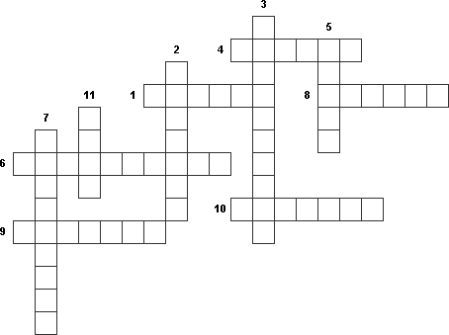
1. Особый товар, который можно обменять на любые другие товары и услуги.
2. Надпись на монете.
3. Человек, коллекционирующий и изучающий монеты.
4. Бумажные деньги.
5. Денежная единица в России.
6. Накопление денег на дорогую покупку.
7. Другая сторона монеты.
8. Прямой обмен одних товаров на другие.
9. Достоинство монеты.
10. Сторона монеты, на которой изображён герб или портрет.
11. Единая денежная единица в странах Европы.

Slide 2



Slide 3

Тема урока:
«Банки. Банковская система»

Slide 4
Задание 1
Рассмотрите внимательно схему и назовите причины, которые привели к появлению банков
Предприниматель
Имеет
проект прибыльного использования средств
Нуждается
в денежных средствах
Готов
поделиться доходами
за право использования заемных денег
Владелец сбережений
Имеет
сбережения
Нуждается
в доходе на сбережения
Готов
воздержаться от потребления своих сбережений и разрешить использовать их за плату
БАНК

Slide 5
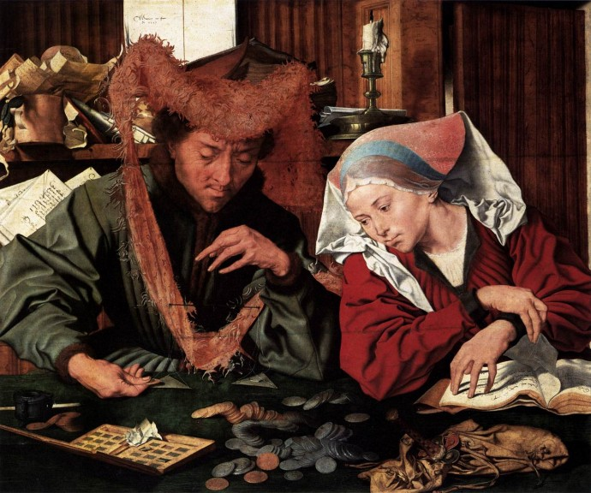
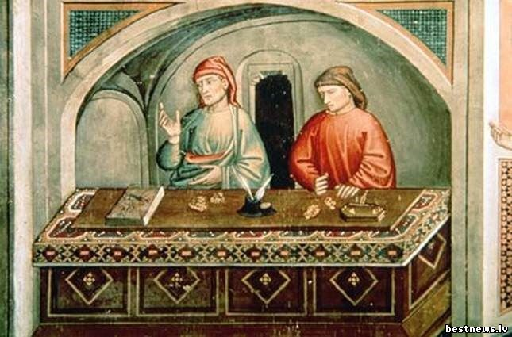
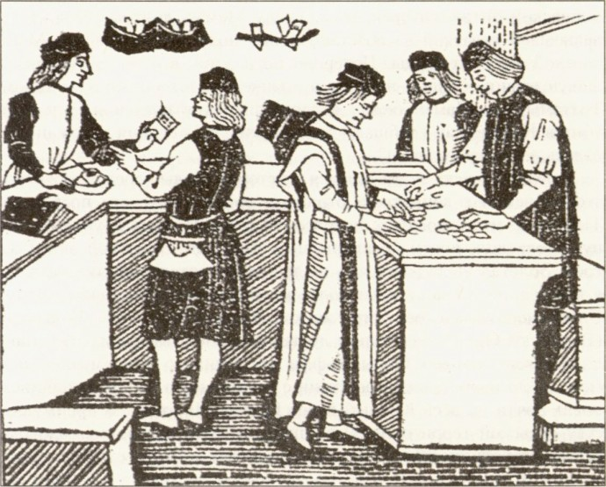
История возникновения банков

Slide 6
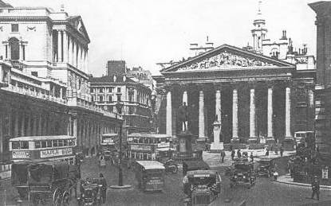
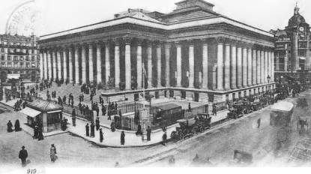
Банк Англии
Парижская биржа

Slide 7

Но едва в хранилищах древних банков появились мешки с сокровищами, как в их сторону обратился взор местных предпринимателей – купцов и ремесленников. У них возник вполне резонный вопрос: а нельзя ли на время воспользоваться чужими сбережениями для расширения масштабов своих операций? Естественно, за плату!
Так пересеклись интересы двух важнейших участников экономики – владельца сбережений и коммерсанта, нуждающегося в капитале для расширения своей деятельности. Именно этому и обязаны банки своим рождением.

Slide 8


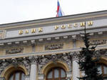





Банк — это финансовые учреждения, которые сосредотачивают свободные денежные средства (вклады), предоставляют их во временное пользование в виде кредитов (займов, ссуд), посредничают во взаимных платежах и расчетах между предприятиями, учреждениями или отдельными лицами, выпускают денные бумаги и осуществляют другие операции.

Slide 9

Финансы играют огромную роль в структуре рыночных отношений и механизме их государственного регулирования. Любая страна должна поддерживать и строго контролировать свою банковскую систему и денежное обращение, чтобы не допускать развития бартера, с одной стороны и нарастания инфляции – с другой.

Slide 10
Банковская система
Центральный банк
Центральный банк
Банки
Небанковские кредитные организации

Slide 11
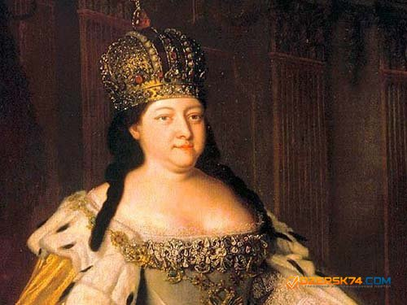
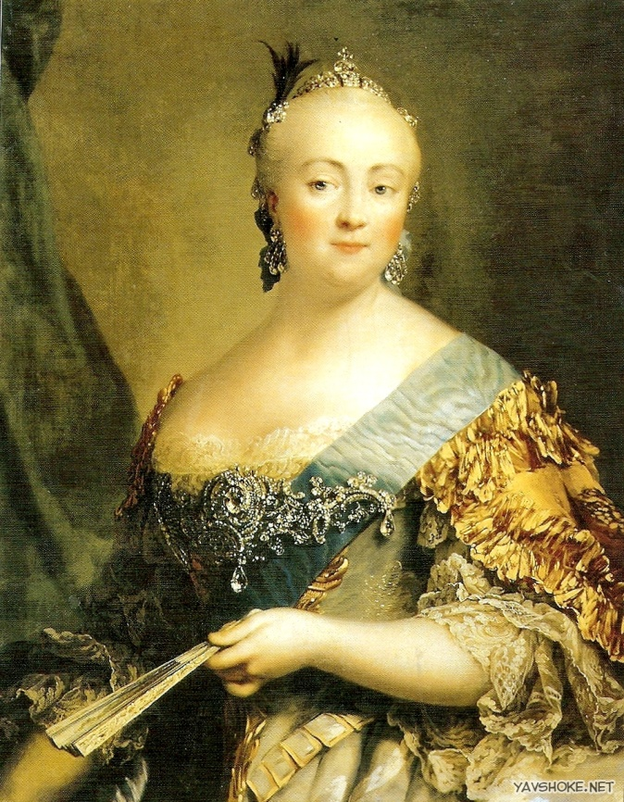
История развития банковской
системы в России
Начало развития банковского дела в России можно отнести к первой половине XVIII столетия.
Царствование Анны Иоановны - в России существовала "Монетная контора", создание которой считается первым шагом к развитию банков и других кредитных учреждений.
в 1754 г. По указанию царицы Елизаветы Петровны были учреждены первые Дворянские Заемные Банки в Санкт-Петербурге и Москве, а также "Купеческий Банк" в Санкт-Петербурге, специально организованный для торговых людей.

Slide 12
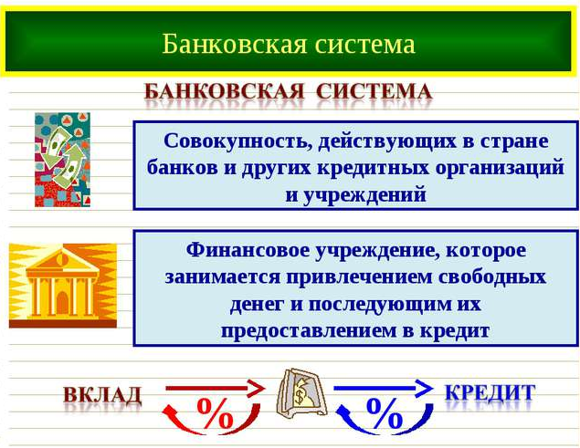

Slide 13
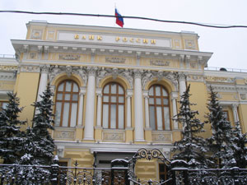
Центральный банк
(central bank) — главный банк страны, который имеет исключительное право на эмиссию национальной валюты и контролирует деятельность других банков
Банк России, Москва

Slide 14
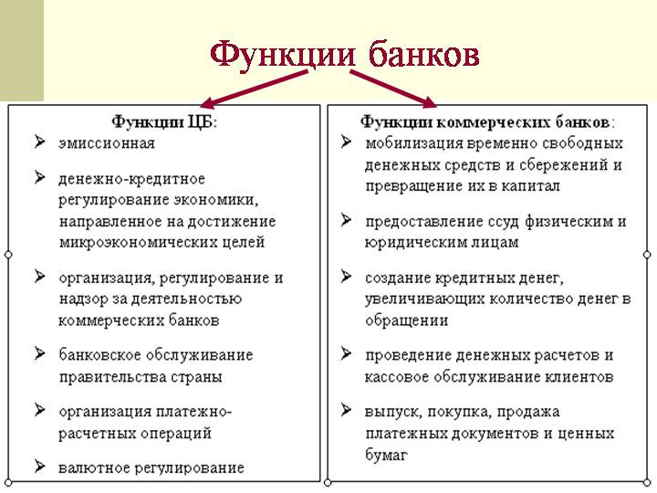
Функции банков

Slide 15
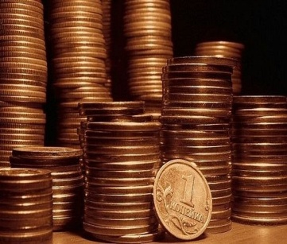
Структура современных национальных банков
Эмиссионные банки
Контроль
Коммерческие банки
Резервы
Кредиты
Сбережения
граждан и фирм
Кредиты
гражданам и
фирмам
Наличные деньги

Slide 16
Виды банков
Банки
Специализированные
Универсальные
Инвестиционные
Осуществляющие
функции
специализированных
банков
Инновационные
Ипотечные
Сберегательные

Slide 17

Благодарю за урок!

